Slide 1
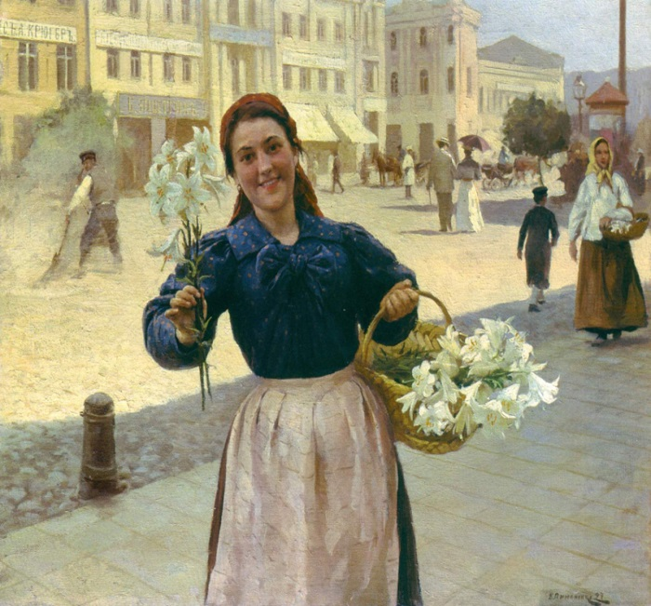
5 хвилин з мистецтвом
Історія українських шедеврів

Slide 2
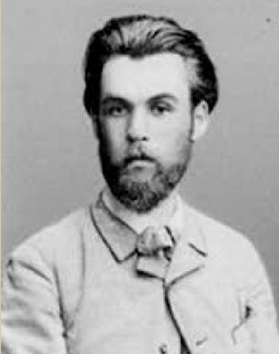
Пимоненко Микола Корнилович
(09.03.1862 р. – 26.03.1912)
Відомийукраїнський художник, академік Петербурзької академії мистецтв
Народився в Києві. Художню освіту отримав у іконописній школі Києво-Печерської Лаври і в Петербурзькій Академії Мистецтв.

Slide 3
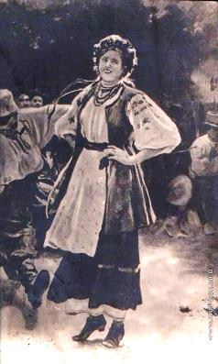
Ім‘я Миколи Корниловича Пимоненка – серед найкращих діячів національної школи реалістичного живопису в царині побутової картини та пейзажного жанру.
Один з найвидатніших представників національного за суттю і змістом образотворчого мистецтва — Микола Пимоненко, чий «Гопак» закупив до фондів Лувр, а виставлений 1906 року в Мюнхені «Вихід із церкви у страсний четвер» спричинив фурор у мистецьких колах Західної Європи.

Slide 4
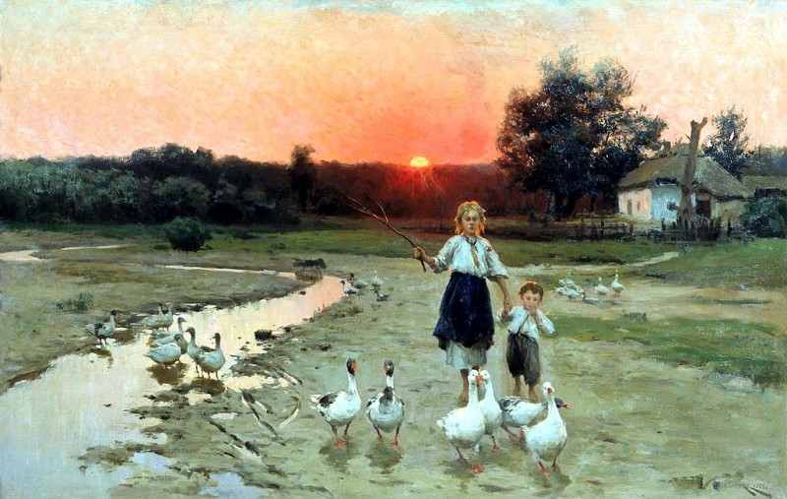
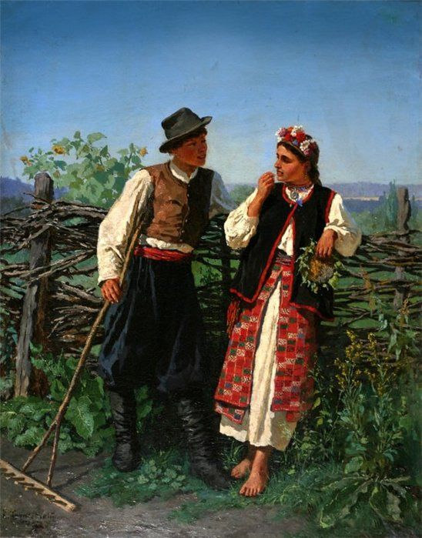
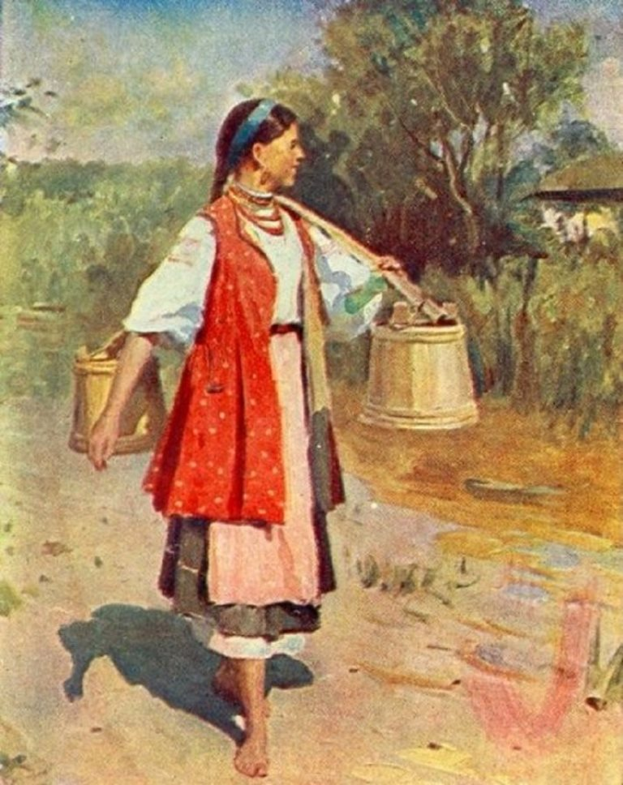
Більшість картин він присвятив відображенню життя сучасного йому села, в яких правдиво й поетично показав побут і звичаї українського селянства, створив яскраві образи людей із народу. Звертався митець і до міської тематики.

Slide 5
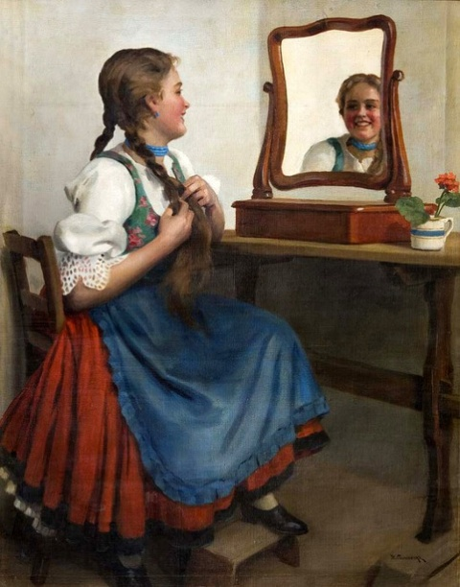
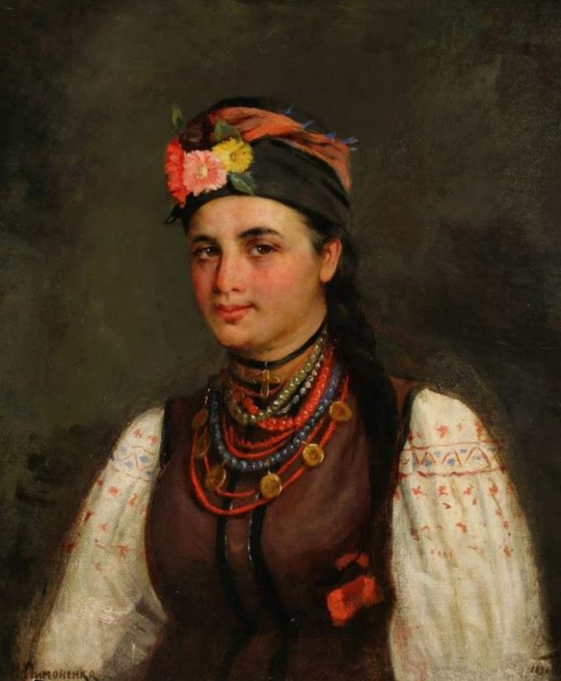

Slide 6
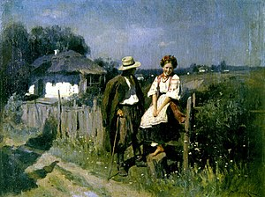
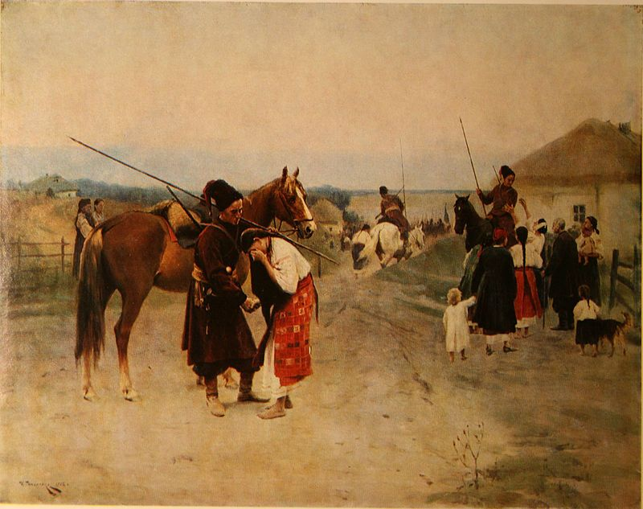
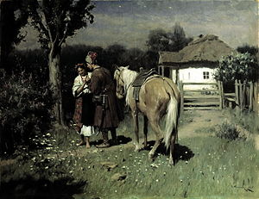

Slide 7
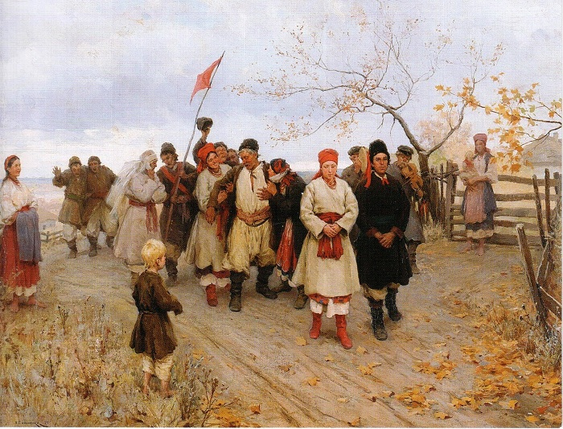
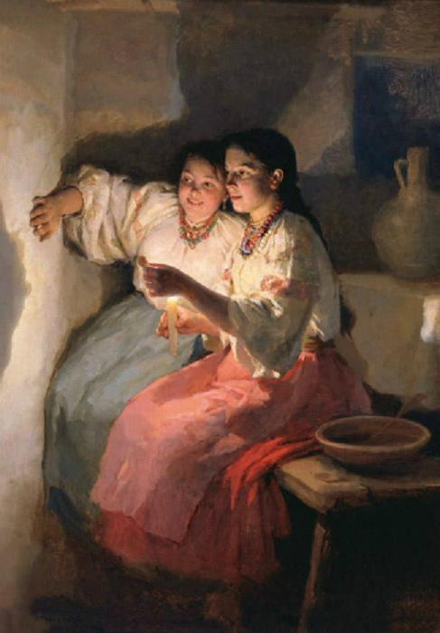
Провідною темою художника є зображення життя українських селян. М.Пимоненко любив зображати українські народні весільні обряди, ярмарки, побачення дівчат і парубків

Slide 8
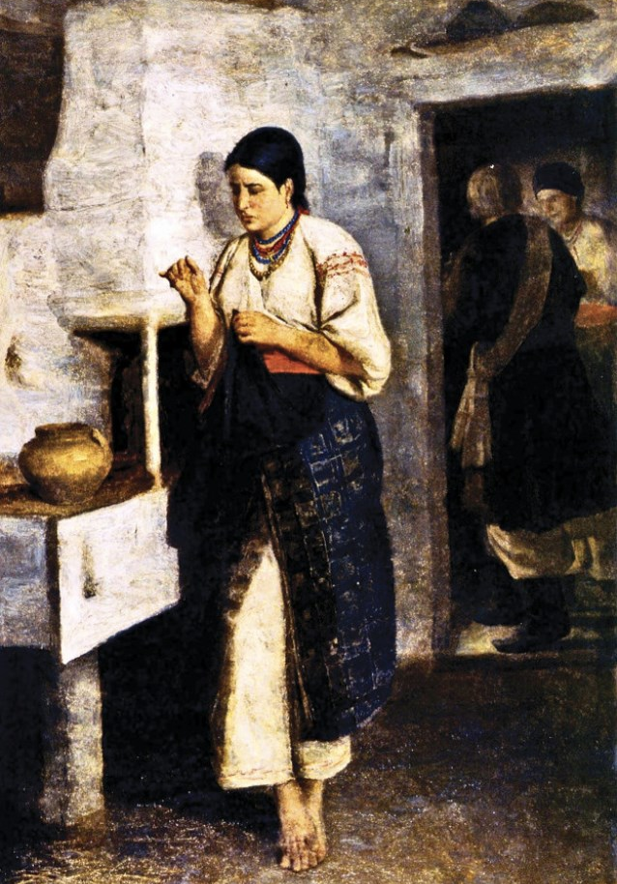
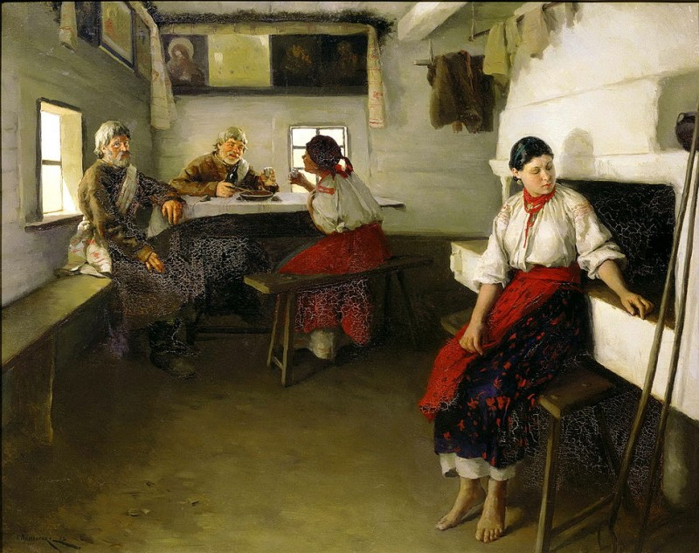
У ряді творів майстер відображав українські народні звичаї, пов'язані зі сватанням

Slide 9
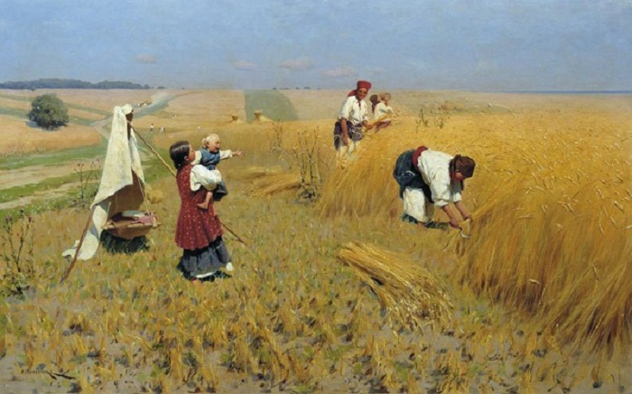
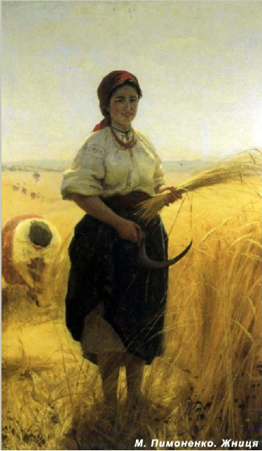
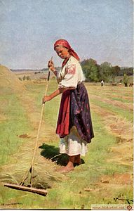
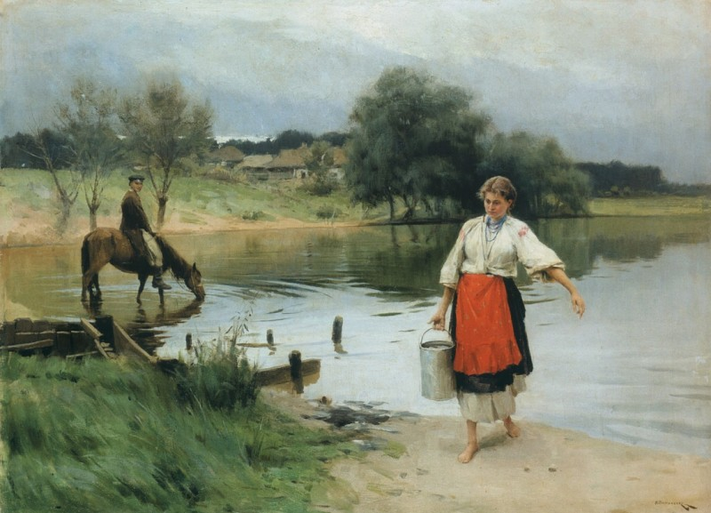
У ряді творів М.Пимоненко втілив народний естетичний і духовний ідеал жінки-трудівниці

Slide 10
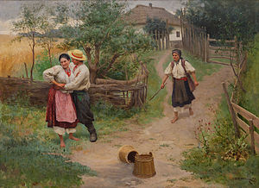
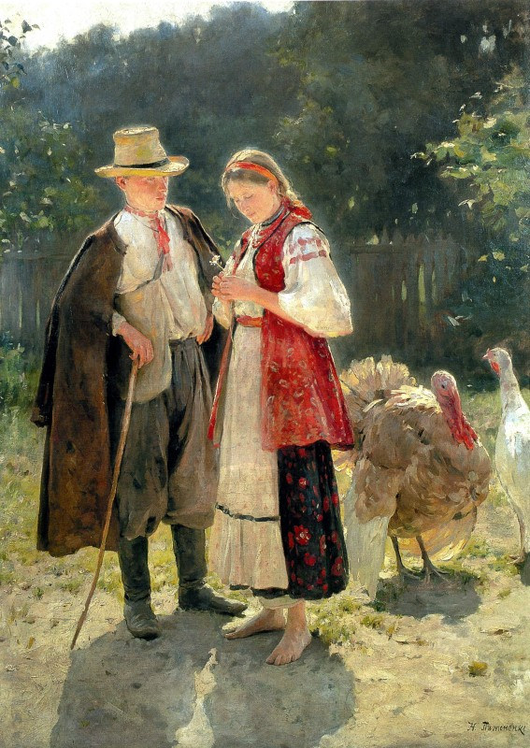
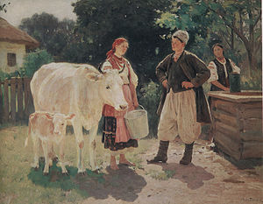
Художник відтворив мотив побачень, де торкається вічних тем – кохання і дружби. Дівчат він показує то зніяковілими, то замріяними, радісно усміхненими зрідка зажуреними

Slide 11
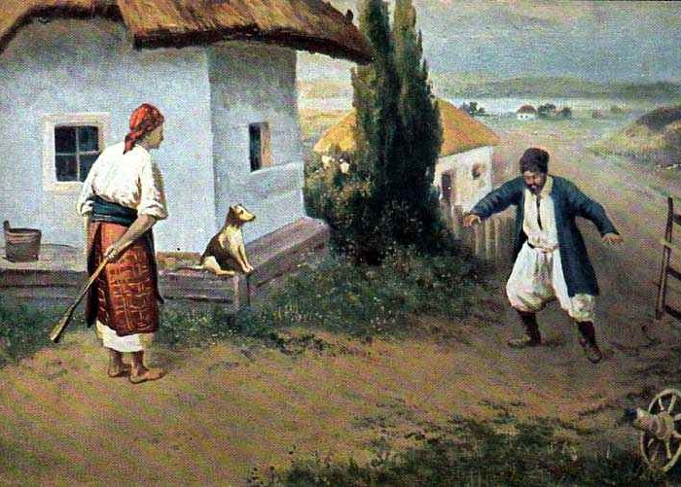
Тиражована репродукція на листівці з полотна «До дому» потрапила в поле зору московського горілчаного фабриканта Миколи Шустова, який якраз був спантеличений дизайном етикетки для пляшок нової горілки.
Цікава сценка, де гіркий п’яниця ледве йде до свого дому, а там вже чекає дружина з палицею і пес, що сидить на призьбі, наштовхнула Шустова на рішення проблеми. І він, не замислюючись, використав цей сюжет для нової етикетки горілки із промовистою назвою «Спотикач».
Розгніваний Пимоненко поїхав до Москви, і після гострої розмови з Шустовим такій «рекламі» було покладено край.

Slide 12
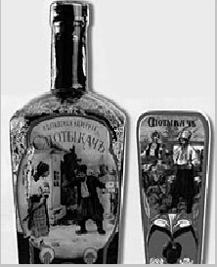
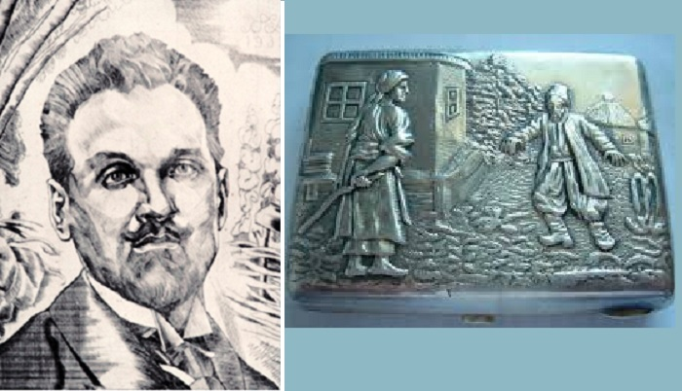
Графічний портрет Н.До.Пимоненка.
Карбування на портсигар з сюжетом з полотна «До дому»

Slide 13
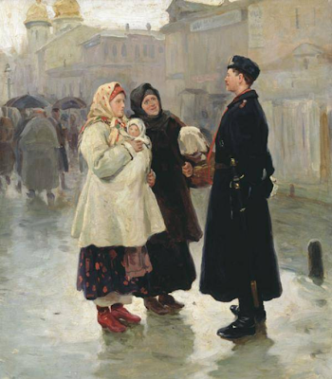
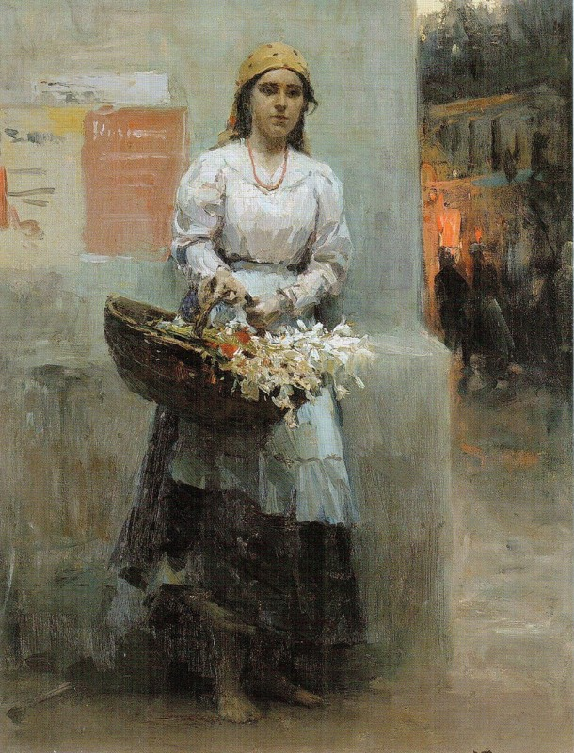
У творах на міську тематику майстер виявляє психологічний стан дійових осіб

Slide 14
Він був істинним українцем,
не забудеться краєм за свої правдиві і милі,
як Україна, картини.
І.Рєпін

